Slide 1


Portfolio
BORGER Mathis

Slide 2
Sommaire
Thème |  | Page
Qui suis-je? |  | 3
Projets |  | 4 – 6
Compétences | Hard Skills | 7
 | Soft Skills | 8
Fiches SAÉ |  | 9
Certification |  | 10
Contact |  | 11
Annexe |  | 12 - 29

Slide 3
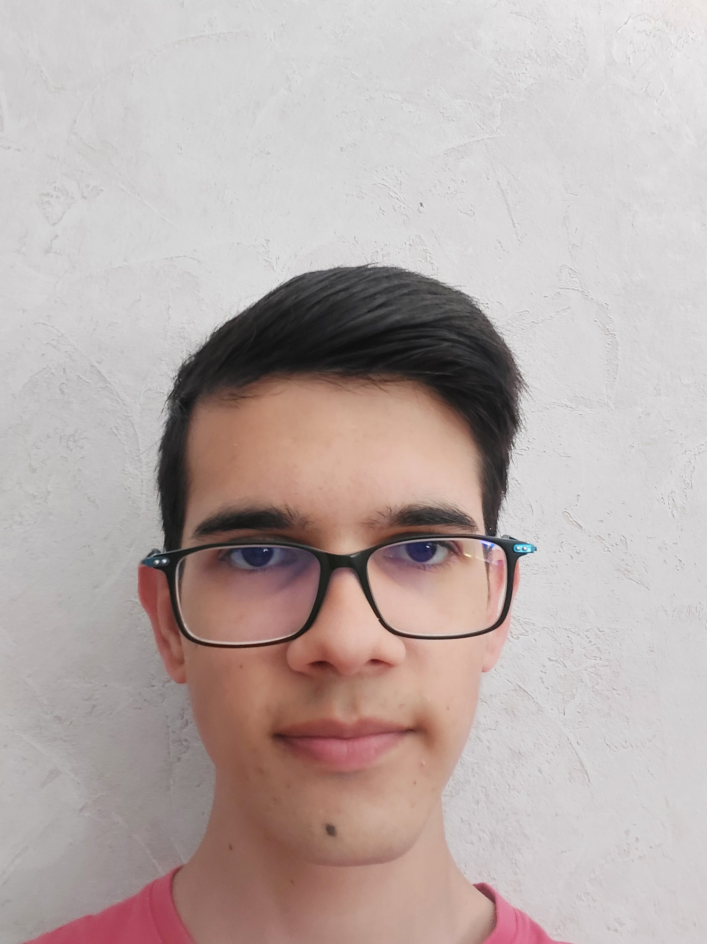



Qui suis-je?
Je m’appelle BORGER Mathis, j’ai 19 ans et je suis actuellement étudiant à l’IUT Informatique de Limoges en 2ème année. Je suis un passionné du tennis depuis l’âge de 6 ans et je joue dans un club de tennis chaque semaine. Je lis également des mangas en français depuis le collège et en anglais depuis le lycée pour améliorer mon niveau d’anglais qui était très faible.
Cependant, comme vous pouvez vous en douter, bien que le tennis soit ma passion d’enfance, je suis aussi passionné par l’informatique qui est entré dans ma vie lors de ma première année de lycée en seconde. Depuis lors, l’informatique m’a toujours intéressé, j’aime enrichir ma culture informatique et m’informer des évolutions quand je travaille et de temps en temps chez moi.
3/11

Slide 4




Projets
Application composée de plusieurs mini-jeux :
J’ai réalisé le développement de 4 jeux (Puissance4, Morpion, Allumettes, Devinette) en utilisant le langage Python
Création d’une base de données à partir de données au format CSV et analyse des données sous forme graphique
Installation d’un poste de développement Linux sur une machine virtuelle Débian avec l’installation de logiciels et la réalisation d’un script automatisé pour créer les comptes utilisateurs
Présentation du métier de administrateur réseau avec interview d’un professionnel
4/11

Slide 5



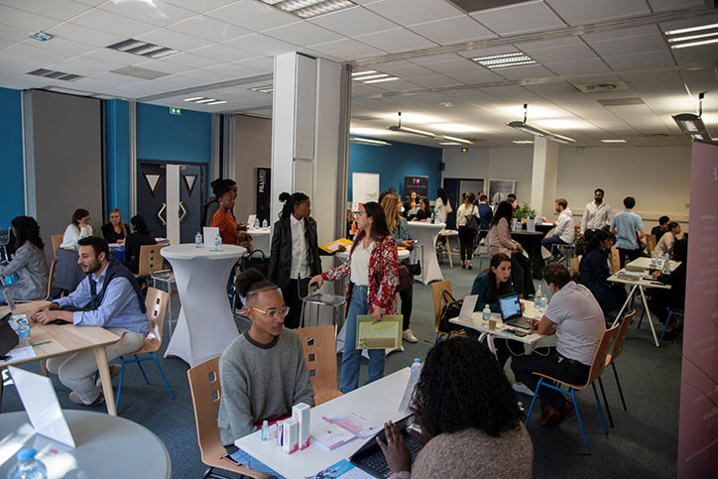
Projets
Développement d’une application Latice avec une interface graphique en utilisant le logiciel « SceneBuilder» pour faciliter la création de l’interface et le gestionnaire de version git
Installation d’un service réseau avec une connexion sécurisée et un serveur DHCP
Exploitation d’une base de données pour récupérer et interpréter les données en postegreSQL et visualiser les données graphiquement par des schémas
Conception et réalisation d’un forum avec un travail d’équipe
5/11

Slide 6
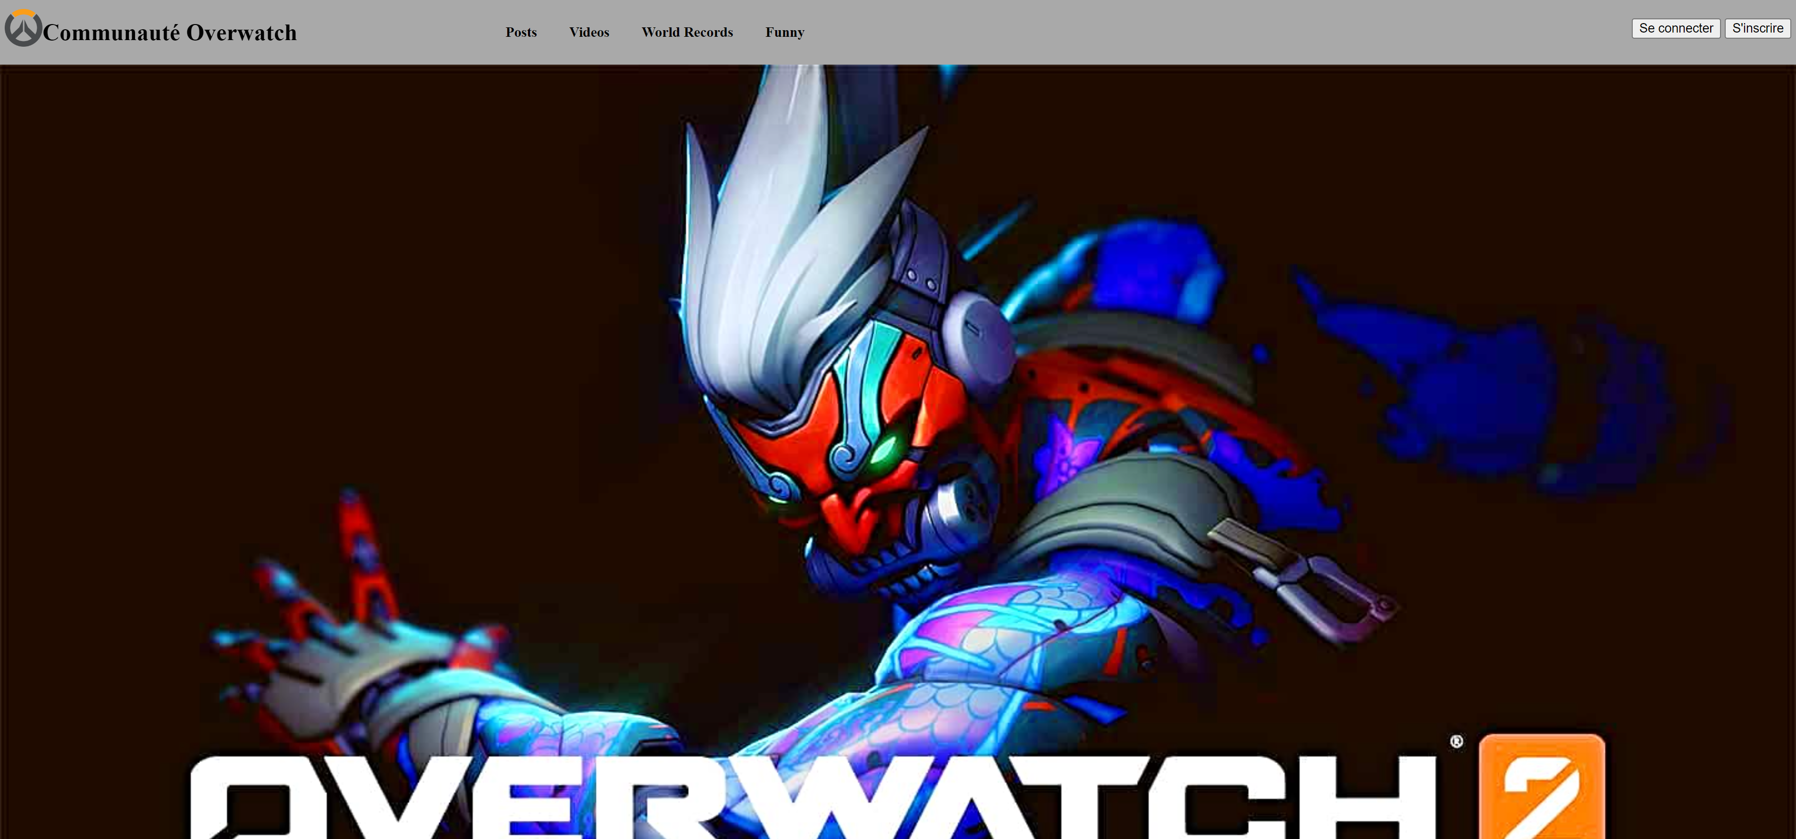
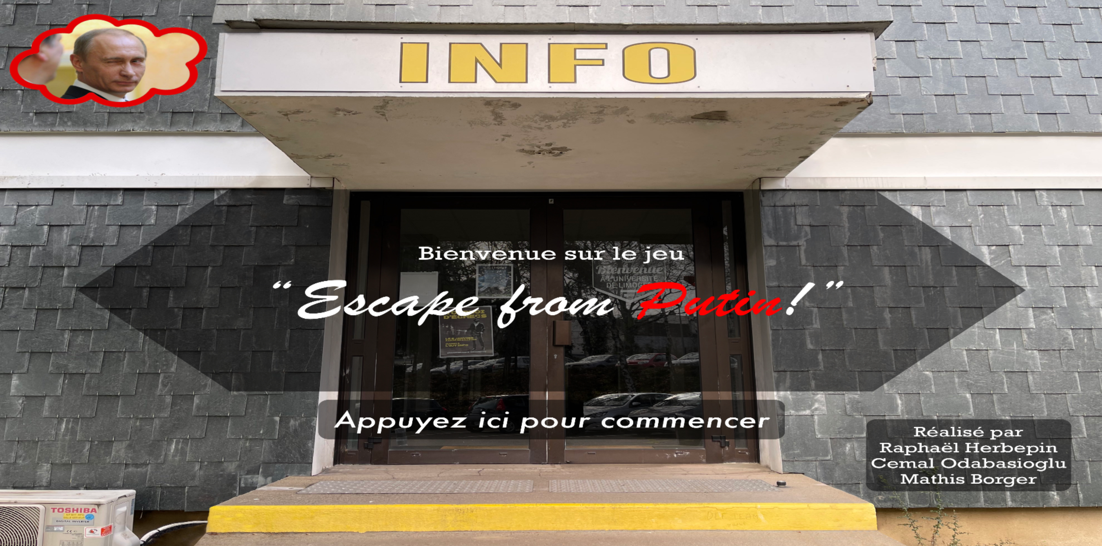
Projets
Les plus récents :
Site web communautaire de jeux vidéos développé en symfony/PHP avec du HTML, CSS et une liaison à une base de données
Développement d’un jeu escape game sur un site web avec uniquement le langage JavaScript, très peu de HTML et aucun lien avec une base de données
6/11

Slide 7

Compétences
HTML
Hard Skills :
PYTHON
CSS
PHP
JAVA
Java-Script
SQL
LINUX
J’ai commencé à programmer et est fait mes premiers pas dans le monde de l’informatique avec le langage Python que j’ai maitrisé dans sa globalité en 3 ans (Première, Terminal et ma première année à l’IUT informatique de Limoges).
Lors de mon entrée à l’IUT informatique de Limoges, j’ai commencé à apprendre les bases du HTML et CSS ainsi que les bases de SQL et je les ai maitrisés très rapidement. J’ai appris à utiliser linux en grande partie bien que certaines notions ne sont pas encore totalement maitrisées.
D’un autre côté, l’IUT informatique a beaucoup insisté sur l’apprentissage du langage Java et des diagrammes de classes UML, ce qui me permet d’en avoir une profonde maitrise
J’ai également pu apprendre le PHP et le JavaScript mais je ne les maitrise pas encore.
7/11

Slide 8
Compétences
Soft Skills :
Curieux
Travail d’équipe
Patience
Communication
Autonomie
À l’écoute des autres
Perfectionnisme
Gérer son planning
De nature, j’aime apprendre mais également programmer de nouvelles méthodes de programmation.
La patience et le perfectionnisme sont des traits qui me suivent depuis ma naissance et il se trouve qu’ils me sont très utiles pour programmer sans rencontrer de problème majeur de manière générale.
Je suis toujours à l’écoute des autres pour en apprendre plus sur eux mais aussi pour mieux m’insérer/m’intégrer dans le groupe.
J’aime travailler en équipe pour répartir les travaux laborieux en de multiple tâches facile à programmer. Cependant le travail en autonomie ne me fait pas peur puisqu’un développeur qui n’est pas autonome ne peut pas être qualifié de développeur selon moi.
Je communique également souvent avec mon équipe ou partenaire de mes tâches finis et en cours à chaud pour qu’il puisse suivre mon avancée dans le projet et une fois que toutes mes tâches sont finis, je fais toujours en sorte de savoir ce que je dois faire ensuite pour avancer à un rythme régulier.
8/11

Slide 9
Fiches SAÉ
2022/2023
2 projets SAÉ réalisés qui sont plus conséquent que les précédents et plus exigeants
2021/2022
12 projets SAÉ réalisés évaluant chacune une compétence spécifique
Pendant mes deux années à l’IUT de Limoges, j’ai réalisé un total de 14 projets SAÉ avec une fiche SAÉ qui contient le contenue et les compétences évaluées pour chaque projet.
Ces fiches SAÉ sont consultables en annexe.
9/11

Slide 10


Certification
Parmi les certificats que j’ai obtenu, j’ai eu :
mon diplôme de Baccalauréat avec mention assez bien
l’ASSR1 et l’ASSR2 durant mes années de collèges
10/11

Slide 11



Contact
Téléphone :
+33 06 81 36 40 88
Adresse mail :
mathisborger24@gmail.com
Localisation:
Limoges
11/11

